Slide 1

CHÀO MỪNG QUÍ THẦY CÔ VÀ CÁC BẠN ĐẾN VỚI BÀI HỌC NGÀY HÔM NAY

Slide 2

Bài 18: Sống có đạo đức và Pháp luật

Slide 3

NỘI DUNG
1
Khái niệm
2
Mối quan hệ giữa đạo đức và pháp luật
3
Ý nghĩa
Trách nhiệm của công dân
4

Slide 4

Bài 18: SỐNG CÓ ĐẠO ĐỨC VÀ TUÂN THEO PHÁP LUẬT
1. Khái niệm sống có đạo đức và tuân theo pháp luật

Slide 5

Đạo đức là những quy định, những chuẩn mực ứng xử của con người với người khác, với công việc với thiên nhiên và môi trường sống, được nhiều người thừa nhận và tự giác thực hiện.
Pháp luật là những quy tắc xử xự chung, có tính bắt buộc, do Nhà nước ban hành, được Nhà nước bảo đảm thực hiện bằng các biện pháp giáo dục, thuyết phục, cưỡng chế.

Slide 6

Bài 18: SỐNG CÓ ĐẠO ĐỨC VÀ TUÂN THEO PHÁP LUẬT
1. Khái niệm sống có đạo đức và tuân theo pháp luật
‘‘Nguyễn Hải Thoại – Một tấm gương về sống có đạo đức và làm việc theo pháp luật’’.

Slide 7
Những chi tiết nào thể hiện anh hùng lao động Nguyễn Hải Thoại biết chăm lo đến mọi người, đến công việc chung?
Chăm lo đến đời sống vật chất, tinh thần cho mọi người.
Có trách nhiệm, luôn năng động sáng tạo, mở lớp bồi dưỡng đào tạo cho công nhân, cử cán bộ, công nhân đi học, nhằm nâng cao trình độ kiến thức, mở rộng sản xuất.
Phát huy tốt tiềm năng, sáng kiến của mọi người.

Slide 8

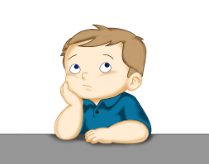
Thu nhập của công nhân tăng lên
Nâng cao uy tín của công ti
Việc làm đó của anh có tác dụng như thế nào?

Slide 9
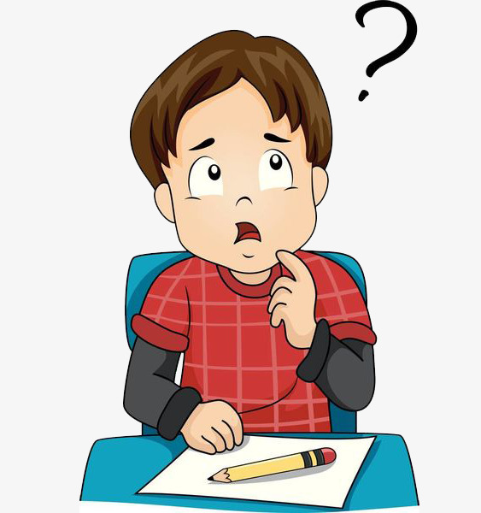
Động não
Động cơ nào đã thôi thúc anh làm như vậy? Động cơ đó thể hiện đức tính gì của anh?
Thế nào là sống có đạo đức?

Slide 10

Bài 18: SỐNG CÓ ĐẠO ĐỨC VÀ TUÂN THEO PHÁP LUẬT
1. Khái niệm sống có đạo đức và tuân theo pháp luật
- Suy nghĩ, hành động theo những chuẩn mực đạo đức xã hội.
- Biết chăm lo đến mọi người, đến công việc chung.
a, Sống có đạo đức:
- Biết giải quyết hợp lý giữa quyền lợi và nghĩa vụ.
- Lấy lợi ích của xã hội, của dân tộc làm mục tiêu sống và kiên trì hoạt động để thực hiện mục tiêu đó.

Slide 11

- Những chuẩn mực đạo đức: Hiếu - Trung - Tín - Lễ - Nghĩa
Người sống có đạo đức là người thể hiện được các giá trị đạo đức:
+ Đối với mọi người: Chăm lo lợi ích chung.
+ Đối với công việc: Có trách nhiệm cao.
+ Đối với môi trường: Lành mạnh, bảo vệ giữ gìn trật tự an ninh xã hội.
+ Có lí tưởng sống cao đẹp.
+ Bản thân: Tự tin, tự lập.

Slide 12

Bản thân em là học sinh, đã có những việc làm nào thể hiện sống có đạo đức?

Slide 13
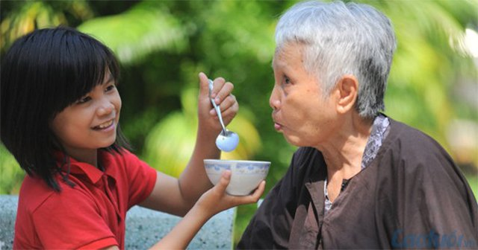
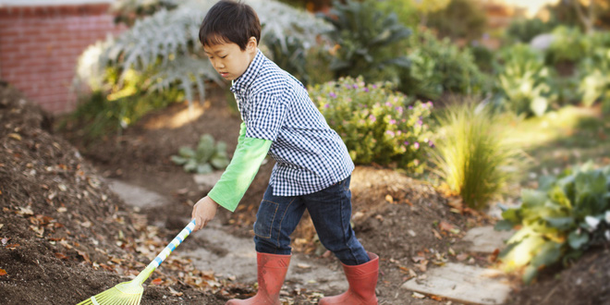
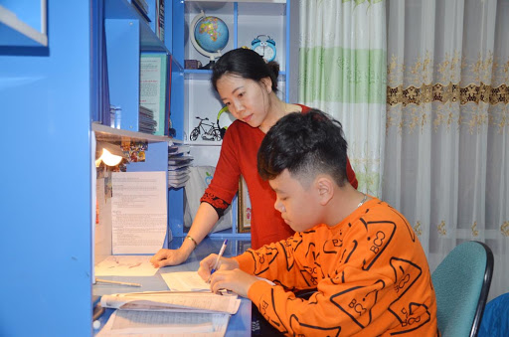
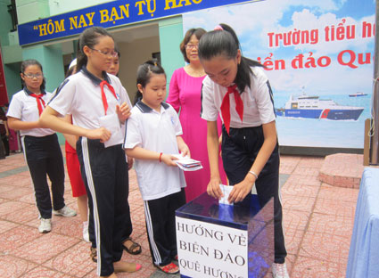
Chăm sóc ông bà lúc ốm đau
Làm việc nhà giúp cha mẹ
Tích cực tham gia các hoạt động ở lớp, trường
Giúp em học tập ở nhà

Slide 14
Em hãy nêu những tấm gương thể hiện sống có đạo đức trong cuộc sống hàng ngày?

Slide 15
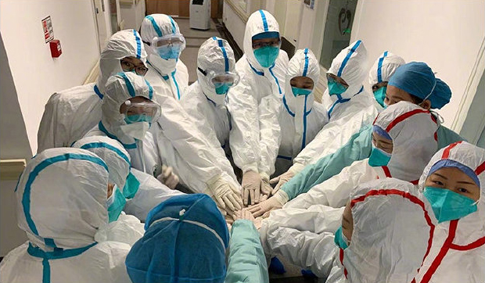
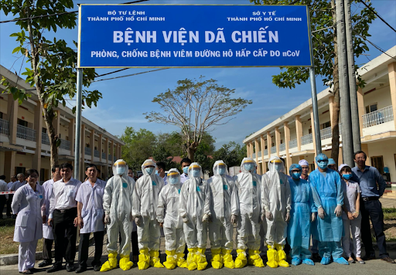
Chiến sĩ áo trắng trên mặt trận phòng chống dịch bệnh Covid 19

Slide 16
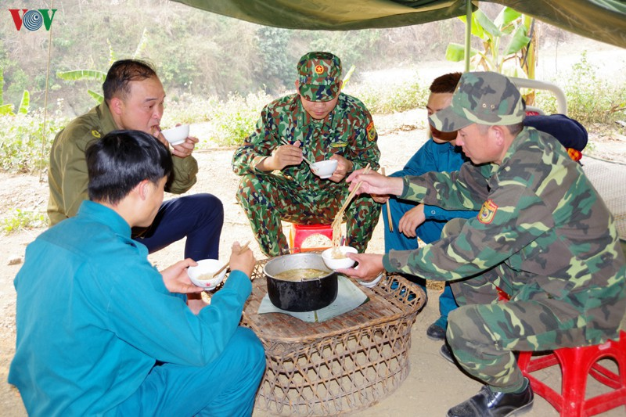
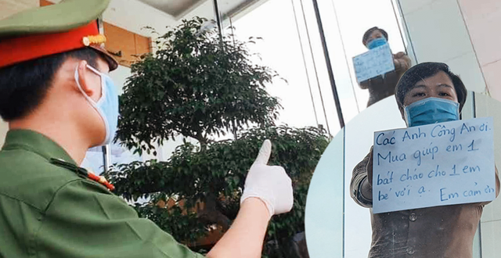
Chiến sĩ áo xanh trên mặt trận phòng chống dịch bệnh Covid 19

Slide 17


Slide 18
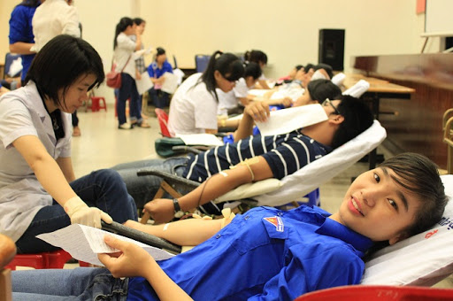
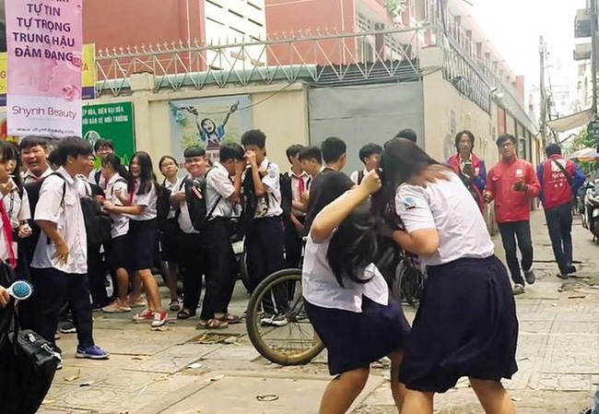
Hiến máu nhân đạo
Học sinh đánh nhau
Nhận xét hành vi của 2 bức ảnh trên?
Sống có đạo đức
Thiếu đạo đức

Slide 19
Bài 18: SỐNG CÓ ĐẠO ĐỨC VÀ TUÂN THEO PHÁP LUẬT
1. Khái niệm sống có đạo đức và tuân theo pháp luật
a, Sống có đạo đức:

Slide 20

Những chi tiết nào chứng tỏ Nguyễn Hải Thoại là người làm việc theo pháp luật?
Thực hiện đúng những quy định của pháp luật, giáo dục mọi người ý thức chấp hành pháp luật và thực hiện kỉ luật lao động.
Mở rộng sản xuất theo quy định của pháp luật.
Thực hiện đúng quy định nộp thuế, đóng bảo hiểm lao động, thực hiện đúng quy trình kĩ thuật, kỉ luật lao động, đảm bảo tốt chất lượng sản phẩm.
Luôn phản đối, đấu tranh với những hiện tượng làm ăn phi pháp, tiêu cực, tham nhũng, trốn thuế,…

Slide 21
Việc làm đó của anh đã đem lại lợi ích gì cho bản thân, gia đình và xã hội?
Thế nào là tuân theo pháp luật?
Bản thân anh đạt Danh hiệu ‘‘Anh hùng lao động thời kì đổi mới’’.
Tổng Công ti là đơn vị tiêu biểu của ngành Xây dựng.
Uy tín của Tổng Công ti giúp cho nhà nước ta mở rộng quan hệ với các nước khác, đóng góp một phần vào công cuộc xây dựng đất nước đi lên chủ nghĩa xã hội.

Slide 22

Bài 18: SỐNG CÓ ĐẠO ĐỨC VÀ TUÂN THEO PHÁP LUẬT
1. Khái niệm sống có đạo đức và tuân theo pháp luật
a, Sống có đạo đức:
Sống.
b, Tuân theo pháp luật:
theo quy định của pháp luật
Hành động.

Slide 23
Bản thân là học sinh, em đã có những việc làm nào thể hiện tuân theo pháp luật?
Chấp hành nghiêm chỉnh luật giao thông đường bộ.
Biết tôn trọng tài sản chung, không xâm phạm tài sản của người khác.
Cần phải biết đấu tranh, trước những hành vi, việc làm trái pháp luật.

Slide 24
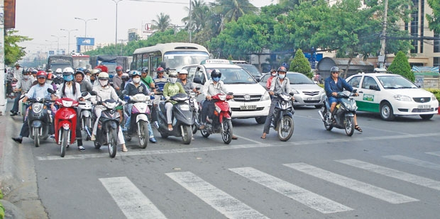
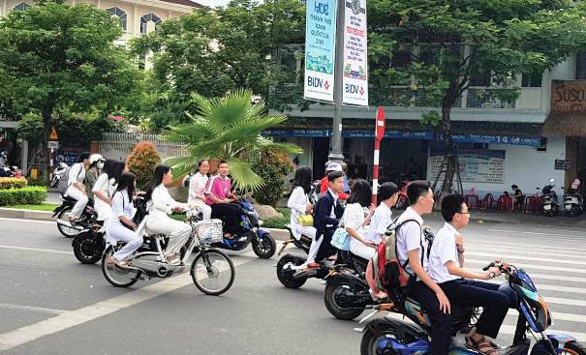
1
2
Dừng xe khi có đèn đỏ
Không đội mũ bảo hiểm khi tham gia giao thông
Em có nhận xét gì về các hành vi trên?
Không tuân theo pháp luật
Tuân theo pháp luật

Slide 25
Tại sao một số người cố tình làm những việc dù họ biết đó là việc vi phạm pháp luật ? (làm hàng giả, buôn bán vận chuyển ma túy,...)
Vì họ chỉ nghĩ đến quyền lợi của bản thân, coi trọng lợi ích cá nhân, coi thường tính mạng, quyền lợi của người khác.
Suy nghĩ và hành động không theo những chuẩn mực đạo đức xã hội.
Do sự cám dỗ về mặt vật chất đã khiến nhiều người đánh mất chính mình để chạy theo đồng tiền,…

Slide 26
Những việc làm đó để lại hậu quả gì?
Hậu quả:
Làm hại đến bản thân, gia đình vã xã hội.
Lương tâm sẽ bị cắn dứt và chịu sự xử phạt theo quy định của pháp luật.
Mỗi cá nhân cần phải sống, hành động và làm mọi việc theo quy định của pháp luật để trở thành người có ích cho xã hội

Slide 27

Sau khi tìm hiểu phần đặt vấn đề, em có nhận xét gì về anh Nguyễn Hải Thoại?
Sống và làm việc như anh Nguyễn Hải Thoại là:
Cống hiến cho mọi người.
Trung tâm đoàn kết.
Biết phát huy trí tuệ, sức mạnh của quần chúng.
Cống hiến cho xã hội, cho công việc, đem lại lợi ích cho tập thể, trong đó có lợi ích của cá nhân, gia đình và xã hội.

Slide 28

Bài 18: SỐNG CÓ ĐẠO ĐỨC VÀ TUÂN THEO PHÁP LUẬT (tiết 1)
Khái niệm sống có đạo đức và tuân theo pháp luật
Mối quan hệ giữa đạo đức và pháp luật

Slide 29

Tình huống:
Đăng là học sinh lớp 9, Đăng học giỏi, hiếu thảo và rất chịu khó. Có một lần mẹ đưa tiền cho Đăng nộp học phí nhưng không may Đăng đã làm rơi mất. Đăng rất thương bố mẹ vì dành dụm mãi mới đủ tiền cho mình, nên không dám kể cho bố mẹ nghe mà Đăng kể cho Tuấn, bạn cùng lớp nghe. Tuấn đã khuyên Đăng đi lấy trộm đồ của bác hàng xóm bán lấy tiền. Nhưng Đăng đã không làm theo mà ngược lại còn giảng giải cho Tuấn hiểu đó là hành vi xấu, thiếu đạo đức và vi phạm pháp luật.
Em có nhận xét gì về suy nghĩ và hành động của Đăng? Qua đó em thấy Đăng là người như thế nào? Nếu là Đăng em sẽ làm gì?

Slide 30
- Đăng có suy nghĩ đúng nên có hành động đúng, qua đó cho thấy Đăng là người sống có đạo đức và biết tuân theo pháp luật.
- Nếu là Đăng thì em sẽ mạnh dạn nói cho bố mẹ biết, chắc chắn bố mẹ sẽ hiểu và không trách mắng em

Slide 31
Theo em, người sống có đạo đức có biết tuân thủ pháp luật không? Vì sao?
Người sống có đạo đức sẽ biết tuân thủ pháp luật, vì:
- Đạo đức là phẩm chất tốt đẹp, điều khiển suy nghĩ, nhận thức, thái độ của mình, từ đó sẽ điều chỉnh hành vi, việc làm, không làm những việc sai trái hay vi phạm pháp luật.

Slide 32
Bài 18: SỐNG CÓ ĐẠO ĐỨC VÀ TUÂN THEO PHÁP LUẬT
Khái niệm sống có đạo đức và tuân theo pháp luật
Mối quan hệ giữa đạo đức và pháp luật
Nhận thức
Đạo đức là động lực điều chỉnh
trong đó có hành vi pháp luật
Thái độ
Hành vi

Slide 33
Em hãy so sánh điểm giống và khác nhau giữa đạo đức và pháp luật?
Giống nhau:
+ Đều là những quy tắc xử sự trong xã hội.
+ Đều quy định những điều xã hội cho là đúng đắn.

Slide 34
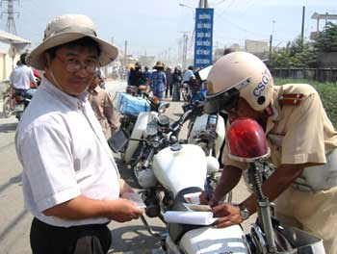
Khác nhau
Tự nguyện
Bắt buộc
Đạo đức
- Điều chỉnh hành vi con người mang tính tự nguyện
- Vi phạm: dư luận xã hội lên án, lương tâm cắn dứt.
Pháp luật
- Điều chỉnh hành vi con người mang tính bắt buộc.
- Vi phạm: sẽ bị xử lí theo luật định.

Slide 35

Bài tập 2 (SGK): Trong các hành vi sau, hành vi nào biểu hiện là người có đạo đức, hành vi nào thể hiện tuân theo pháp luật?

Slide 36
Trong các hành vi sau, hành vi nào biểu hiện là người có đạo đức, hành vi nào thể hiện tuân theo pháp luật?
Hành vi | Sống có đạo đức | Tuân theo pháp luật
a, Chăm sóc ông bà lúc ốm đau.
b, Làm việc nhà giúp đỡ cha mẹ.
c, Giúp em học tập ở nhà.
d, Tham gia tích cực các công việc của lớp.
đ, Rủ nhau đến thăm hỏi thầy cô giáo cũ nhân ngày 20/11.
e, Tham gia hiến máu nhân đạo.
g, Không đua xe máy.
h, Không tàn trữ, vận chuyển, sử dụng ma túy.
i, Tham gia giữ gìn các di sản văn hóa.
k, Không vượt đèn đỏ, không đi đường ngược chiều.
l, Giúp các nhà chức trách ngăn chặn các hành vi phạm pháp.
X
X
X
X
X
X
X
X
X
X
X

Slide 37

Dặn dò
Học thuộc nội dung bài học.
Làm bài tập 4 trong SGK/68.

Slide 38

Xin chào và hẹn gặp lại!

